Slide 1


🔍 Designer Differ
Yunus Emre AK
~ YEmreAk.com

Slide 2
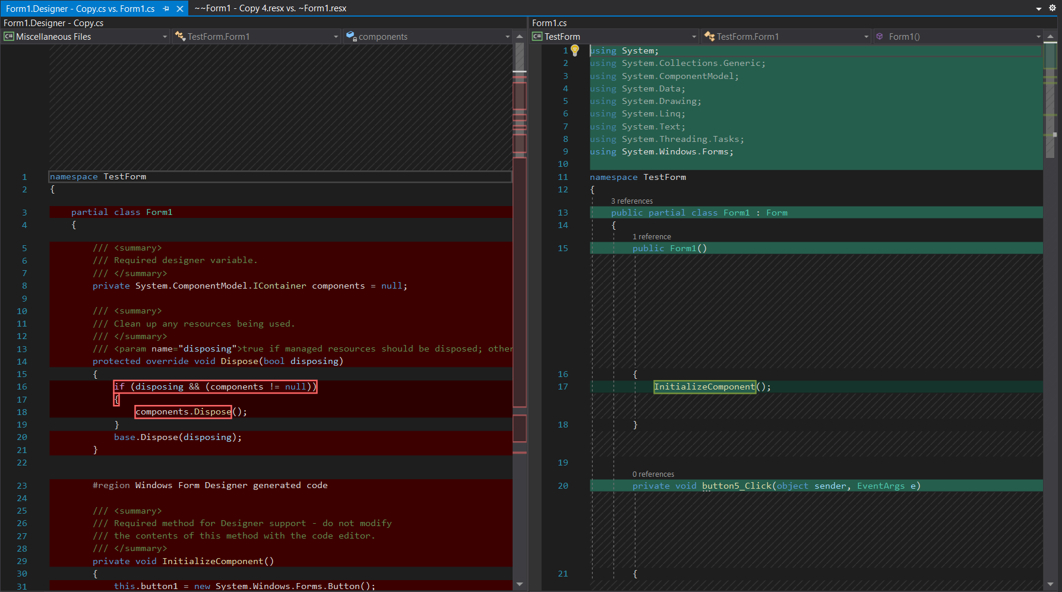
Temel Sorun
Windows Form Designer tarafından otomatik olarak oluşturulan kodların konumlarındaki tutarsız değişiklikler, git üzerinde sanki yeni bir satır eklenmiş veya silinmiş gibi gösterilmektedir. Bu işlem de değişiklikleri algılamada sorun oluşturmaktadır.

Slide 3

🤹 Eklentinin Çalışma Algoritması
📦 Eklenti özelliklerinin çalışabilmesi için Git kurulumu olmalıdır
➕ Seçili dosyanın yolunu alır ve kaynak kodlarına erişmek için geçici olarak projeye dahil eder
🚧 Projeye dahil edilen kodda sıralama işlemleri gerçekleştirilir ve dosya kaydedilir
🚚 Güncellenen dosya işletim sistemi tarafından otomatik olarak temizlenen %TEMP% dizinine ~ ön ekleri ile kopyalanır
💦 Projeye dahil edilen dosya projeden çıkarılır ve silinir
🔍 %TEMP% dizinine kaydedilen dosyalar Visual Studio Diff Tool ile git kullanarak kıyaslanır

Slide 4

Designer Dosyalarını Kıyaslama
1
Windows Form Designer tarafından otomatik oluşturulan dosyaları kıyaslayalım

Slide 5

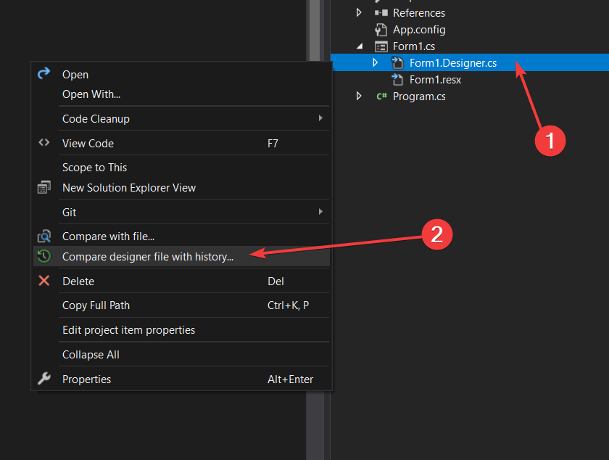
📃 Herhangi bir *.Designer.cs dosyasına sağ tıklayın
📋 Açılan menüde Compare designer file with history... butonunu seçin

Slide 6
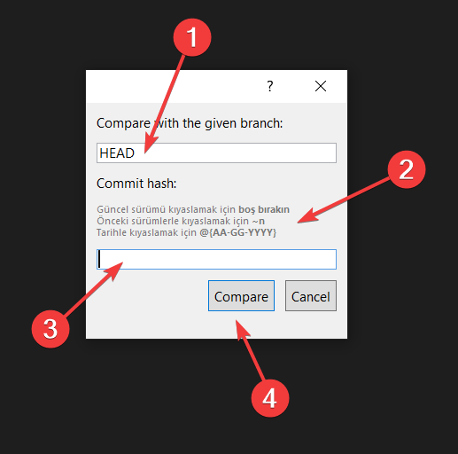
🔀 Açılan diyalog ekranında HEAD olarak yazan, kıyaslanma yapılacak branch ismini temsil eder
🆔 CommitHash kısmı için gerekli açıklamalar form üzerinde verilmiştir
📝 Kıyaslama yapmak istediğiniz sürüm için 3. alanı doldurun
✔️ ↩ Enter butonuna veya Compare butonuna basarak kıyaslamayı başlatın
❌ ⎋ Esc veya Cancel butonuna basarak kıyaslamayı iptal edebilirsiniz
📢 Kıyaslama işleminde dosyanın güncel hali ile istenen eski sürümü işletim sistemi tarafından otomatik olarak temizlenen %TEMP% dizinine sırasıyla ~ ~~ ön ekleriyle kopyalanır, gösterilen dosyalardaki değişiklikler asıl dosyayı etkilemez

Slide 7
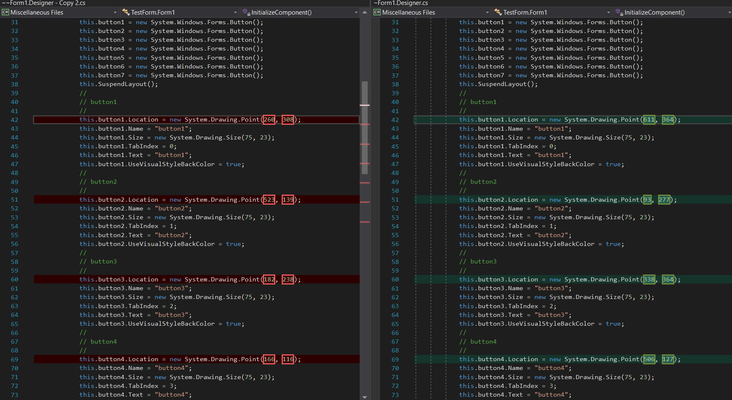
Kıyaslama sonucu aşağıdaki gibidir

Slide 8
Resx Dosyalarını Kıyaslama
2
Windows Resx Designer tarafından otomatik oluşturulan dosyaları kıyaslayalım

Slide 9
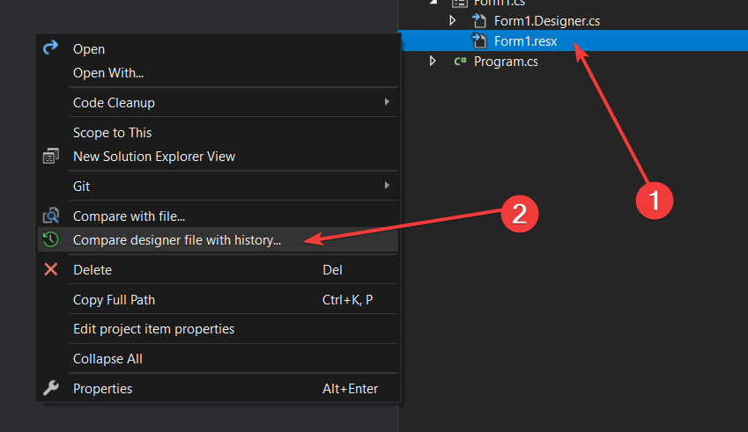
📃 Herhangi bir *.resx dosyasına sağ tıklayın
📋 Açılan menüde Compare designer file with history... butonunu seçin

Slide 10
🔀 Açılan diyalog ekranında HEAD olarak yazan, kıyaslanma yapılacak branch ismini temsil eder
🆔 CommitHash kısmı için gerekli açıklamalar form üzerinde verilmiştir
📝 Kıyaslama yapmak istediğiniz sürüm için 3. alanı doldurun
✔️ ↩ Enter butonuna veya Compare butonuna basarak kıyaslamayı başlatın
❌ ⎋ Esc veya Cancel butonuna basarak kıyaslamayı iptal edebilirsiniz
📢 Kıyaslama işleminde dosyanın güncel hali ile istenen eski sürümü işletim sistemi tarafından otomatik olarak temizlenen %TEMP% dizinine sırasıyla ~ ~~ ön ekleriyle kopyalanır, gösterilen dosyalardaki değişiklikler asıl dosyayı etkilemez

Slide 11
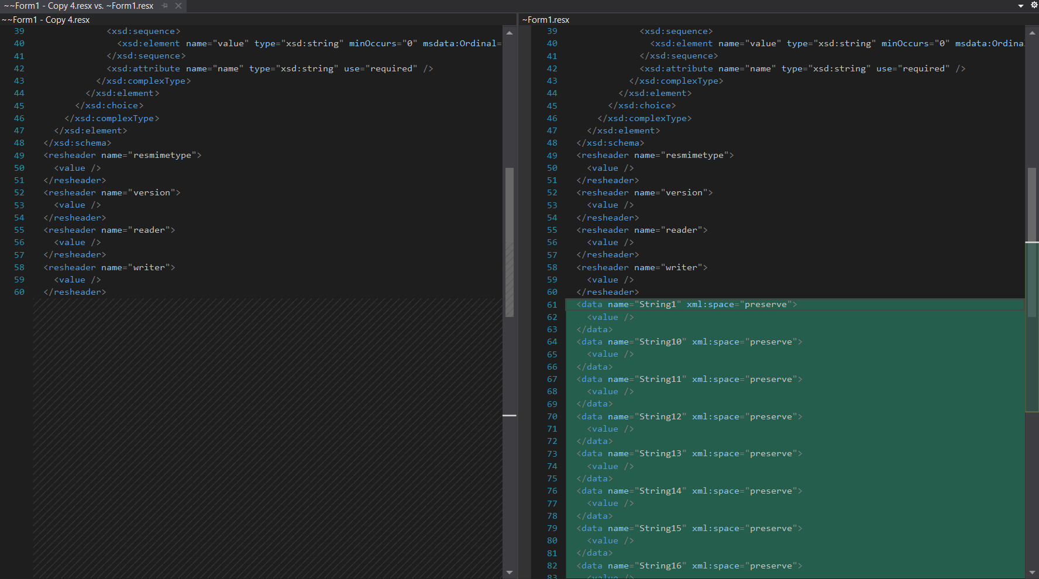
Kıyaslama sonucu aşağıdaki gibidir

Slide 12
Designer ile Üretilen Kodları Sıralama
3
Windows Form Designer tarafından otomatik oluşturulan kodları sıralayalım

Slide 13
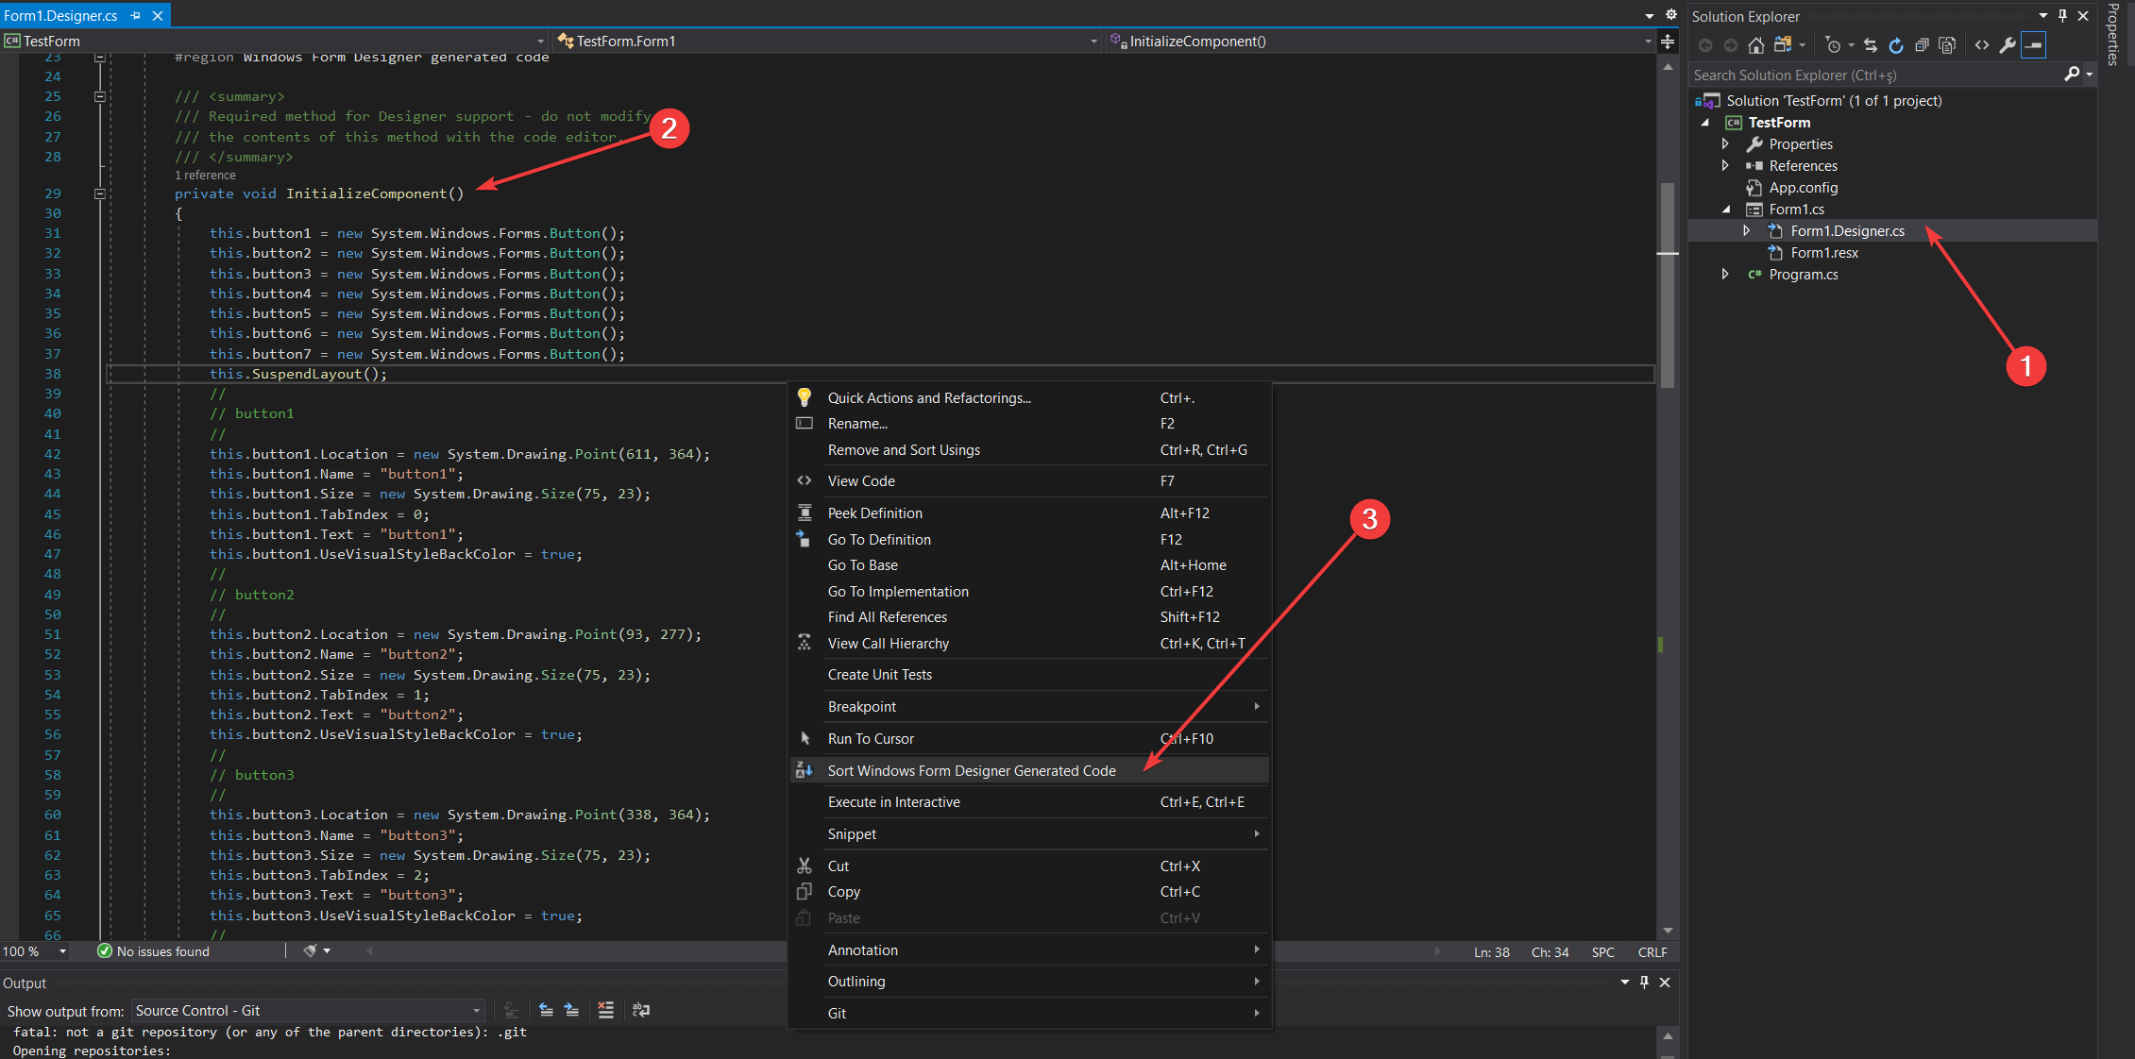
📃 Herhangi bir *.Designer.cs dosyasına sağ tıklayın
📋 Açılan menüde Sort Windows Form Designer Generated Code butonunu seçin

Slide 14
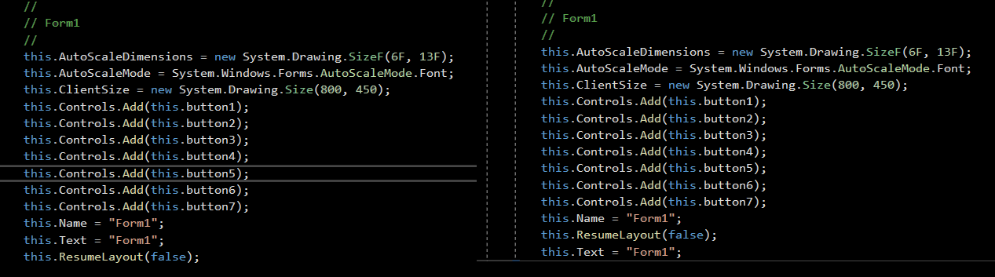
Kıyaslama sonucu aşağıdaki gibidir

Slide 15
Herhangi İki Dosyayı Kıyaslama
4
Visual Studio üzerinden herhangi 2 dosyayı kıyaslayalım

Slide 16
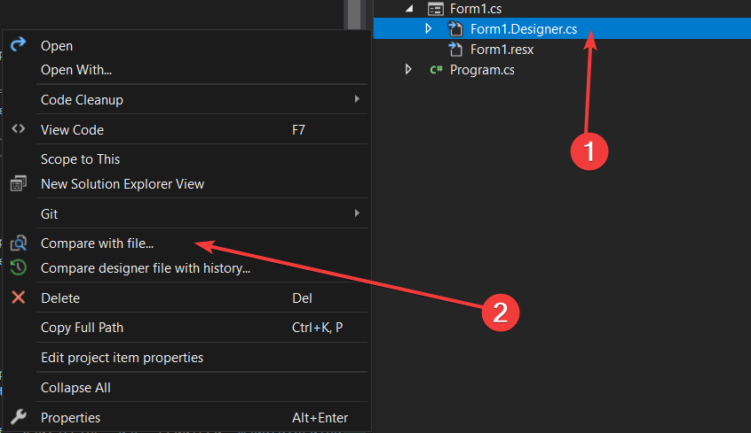
📃 Herhangi bir dosya sağ tıklayın
📋 Açılan menüde Compare with file butonunu seçin

Slide 17
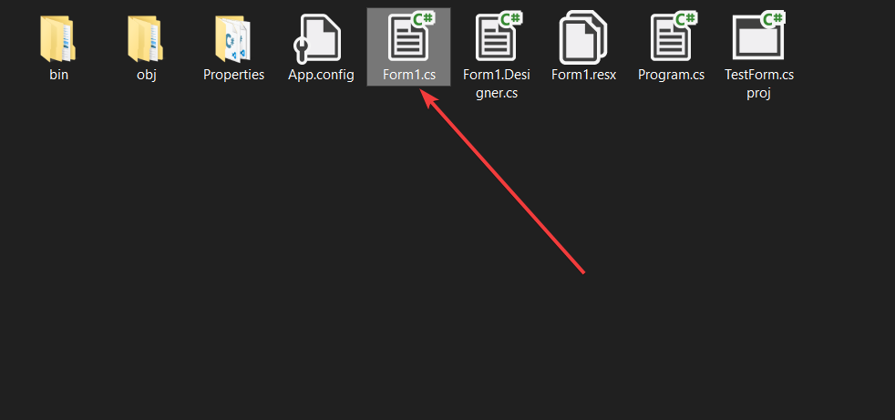
🗃️ Eğer iki dosya seçmediyseniz, dosya gezgini üzerinden, istediğiniz bir dosyayı seçin

Slide 18
Kıyaslama sonucu aşağıdaki gibidir

Slide 19
Teşekkürler!
Yunus Emre AK
YEmreAk.com
@yedhrab
yedhrab@gmail.com

